Slide 1



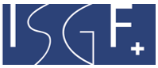
VapeAware
Za veče okupljanja roditelja
FONDACIJA ERNST GENER
Finansijsku podršku projektu Udruženja škola za negu maternjeg jezika i kulture «VapeAware - HSK-Schulen (VAHSK)» pruža Fond za prevenciju konzumiranja duvanskih proizvoda.
Prevencija nikotina u školama za nastavu iz oblasti maternjeg jezika i kulture
Notes:
Dobar dan. Drago mi je što ste svi danas ovde. Govorimo o aktuelnoj i važnoj temi. O vape. Oni se takođe nazivaju elektronske isparivači ili e-cigarete. U poslednjih nekoliko godina, vapes su postali sve popularniji u Švajcarskoj. Međutim, oni su već zabranjeni u nekim kantonima. Ali šta su vapes tačno? Kako oni rade? I kakve efekte imaju na zdravlje? Ova i druga pitanja će nas pratiti u narednih sat vremena.
Projekat VapeAware finansijski podržavaju Fond za prevenciju duvana i Fondacija Ernst Gohner.

Slide 2
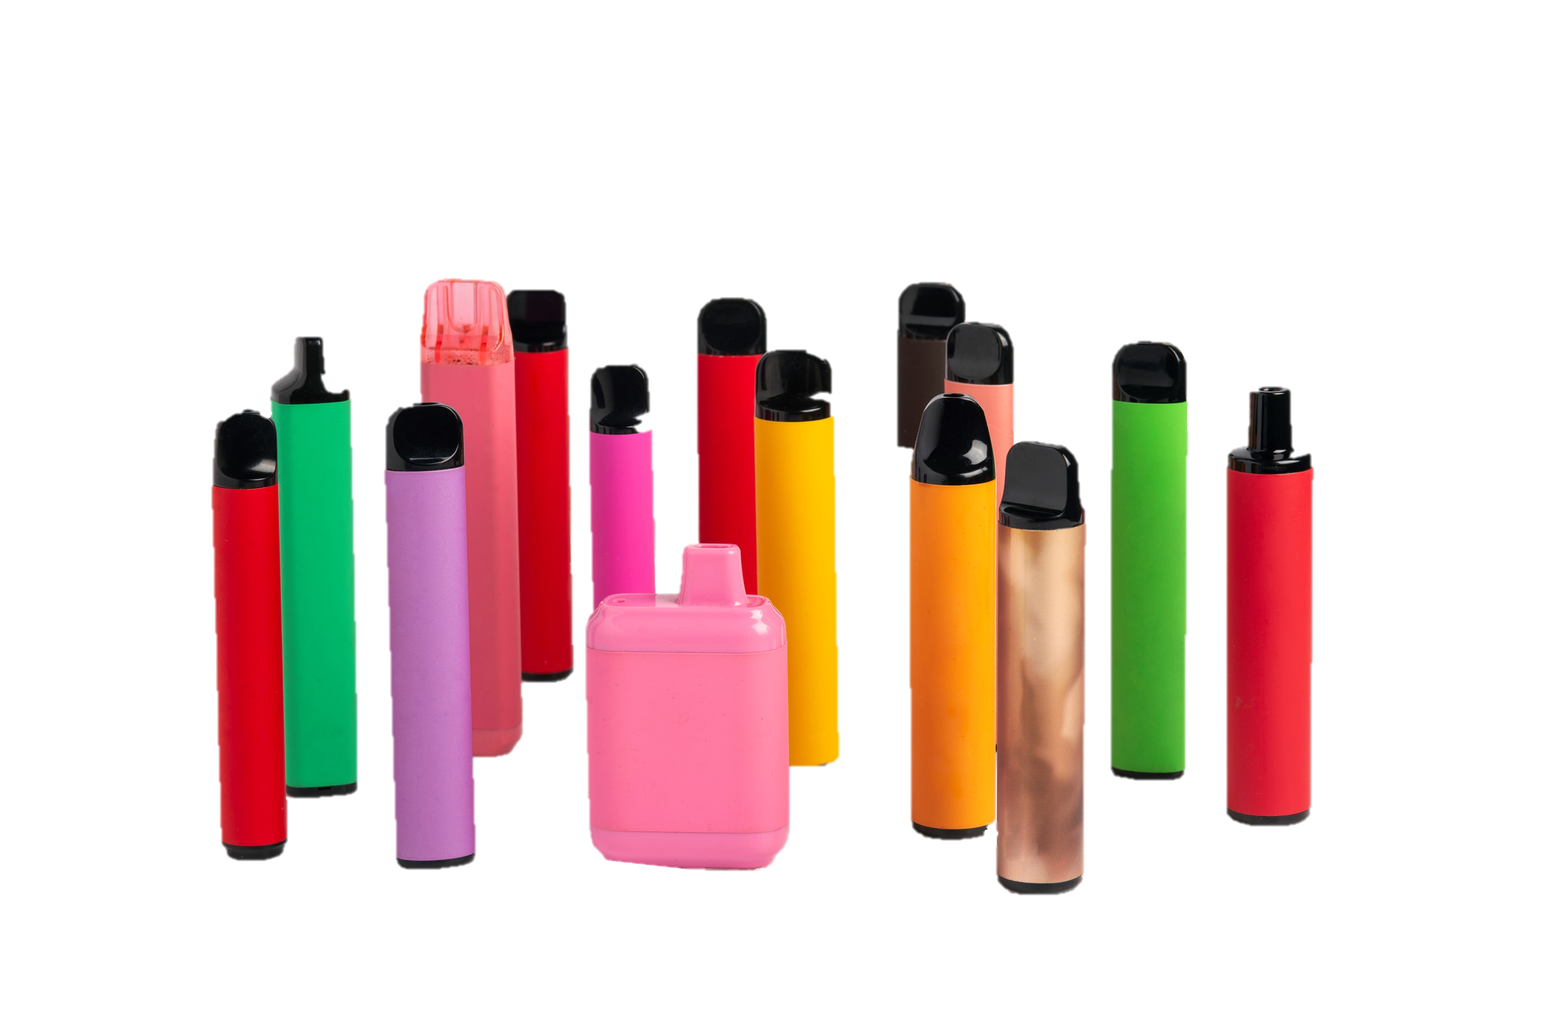
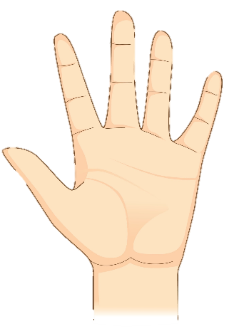
Šta su vejpovi (Vapes)?
Prepoznavanje
Razumevanje
Stupanje u akciju
Vejpovi su elektronski uređaji.
Oni sadrže najčešće tečnost sa nikotinom u visokoj dozi.
Tečnost se zagreva i nastaje para.
Ova para potom se udiše.
Slično kao kod cigarete
Pribavljanje pomoći
Informisanje
Notes:
Zamislite: Kišno je veče. Mila sedi u dnevnoj sobi, izgubljena u mislima. Njen 15-godišnji sin Kai je u poslednje vreme mrzovoljan i povučeniji nego inače. Primetila je da se promenio – češće je razdražljiv i provodi više vremena u svojoj sobi. Pre nekoliko dana, primetila je čudan miris na njegovoj odeći. Ona zna da mora da ima otvoren razgovorsa njim. To je jedini način da sazna šta se dešava. Možda vapes može da objasni Kai ponašanje? To je ono što Mila misli. Zato sedne za kompjuter i počne da istražuje.
To znači da se Mila prvo informiše.
Ona saznaje:
Vapes su elektronski uređaji.
Oni se takođe nazivaju elektronske isparivači ili e-cigarete.
Obično sadrže tečnost sa nikotinom u visokoj dozi.
Ova tečnost se zagreva i proizvodi se para.
Para se zatim udiše ili usisava kroz usta.

Slide 3
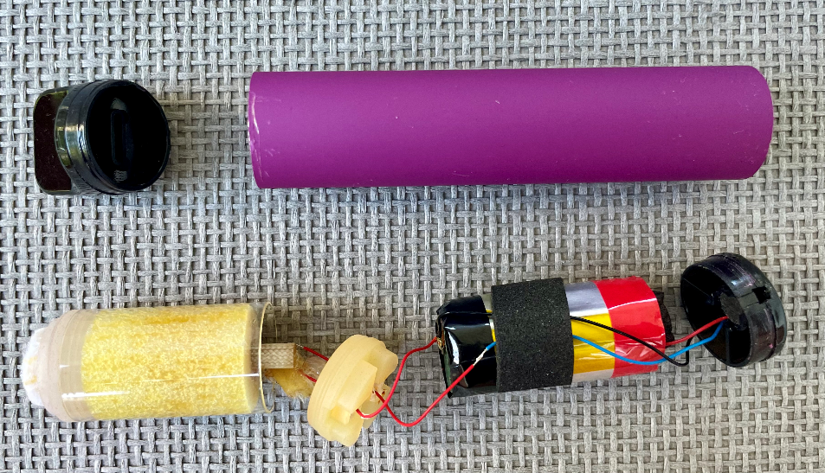
JEDNOSMERNI VEJPOVI
nastavak za usta
Vejpovi se sastoje iz
primarnih ili sekundarnih baterija
isparivača
nastavka za usta
rezervoara za tečnost*
baterija
isparivač sa rezervoarom, ispunjen e-tečnošću
*sadržaj tečnosti
različite hemikalije
aroma
nikotin u visokoj dozi
Postoje i vejpovi bez nikotina.
Neke od ovih hemikalija su kancerogene.
Može da se jednostavno koristi.
intenzivni voćni i slatki ukusi
za jednokratnu upotrebu
Sadrže 600 – 10’000 udisaja.
Dostupno od CHF 6.90
onlajn, na kiosku, u vejp-šopovima i u supermarketima
Notes:
Mila dalje saznaje:
Vapes se sastoje od baterije, isparivača, pisaka, i rezervoar za tečnost.
Ova tečnost se naziva i e-tečnost.
Tečnost sadrži: hemikalije, arome i nikotin.
Nikotin obično ima veoma visoku dozu.
Neke od hemikalija su kancerogene.
Ona takođe otkriva: Postoje i vapes bez nikotina.
Interaktivna demonstracija: Prikazivanje jednokratne e-cigarete i kako to funkcioniše. Prosledite ga svim učesnicima, tako da roditelji mogu da ga namirišu.
Mila nastavlja da traži informacije o vapes i saznaje:
Vapes su široko dostupni. Mnogi ljudi vape.
Oni su mali. I odmah su spremni za upotrebu.
Možete ih lako koristiti. Ne morate da ga zapalite kao cigaretu. Umesto toga, možete uzeti udarac iz vape u bilo kom trenutku.
Vapes imaju voćne i intenzivne ukuse. I oni su obojeni.
Vape možete koristiti samo jednom. To jest, sve dok ne budu prazni.
Vapes sadrže 600 – 10,000 udisaja.
Možete kupiti vape od 7 CHF.
Možete ih kupiti na kioscima, u prodavnicama i na benzinskim pumpama. Međutim, možete ih kupiti na mreži ili u vape prodavnicama.

Slide 4





Posledice po zdravlje
Zavisnost od nikotina: Vejpovi sadrže obično veoma mnogo nikotina. Nikotin brzo stvara zavisnost.
Iritacija disajnih puteva: kašalj, bol u grlu i tegobe pri disanju
Iritacija usta i ždrela: suvoća usta, iritacija desni i ulkusi (čirevi) u ustima
Kardiovaskularni sistem: za kratko vreme povišeni puls i krvni pritisak, za kratko vreme povećani rizik od srčanih problema
Rizik od malignog oboljenja: povišen
Prepoznavanje
Stupanje u akciju
Razumevanje
traženje pomoći
Informisanje
Dugoročne posledice moraju da se još preciznije istraže.
Notes:
Mila je takođe zainteresovana za to kako vapes utiču na zdravlje. Ona zna da su cigarete veoma štetne. Oni promovišu rak. Da li je to slučaj i sa vape?
Zdravstveni efekti vapes se trenutno istražuju.
Postoje mnogi rizici i zdravstveni efekti vape:
Nikotin zavisnost: Nikotin je jedan od najviše zarazna supstanci. Uporediv sa heroinom. Kada se konzumira nikotin, dopamin se oslobađa u mozgu nakon nekoliko sekundi. To odmah dovodi do osećaja sreće. Ovaj proces može brzo postati zarazna. Zato što osećaj sreće ponovo nestaje čim efekat nikotina nestane. Mozak adolescenata još nije u potpunosti razvijen. Zbog toga reaguje drugačije na nikotin nego na mozak odraslih. Iz tog razloga, adolescenti imaju veći rizik da postanu zavisni od nikotina.
Iritacija respiratornog trakta: Vaping može izazvati kašalj, bol u grlu i poteškoće sa disanjem.
Iritacija u ustima i grlu: Vaping može dovesti do suvih usta, iritacije desni i čireva u ustima.
Kardiovaskularni sistem: Nikotin dovodi do bržeg pulsa za kratko vreme. I to može dovesti do povišenog krvnog pritiska. Postoji povećan rizik od moždanog udara i srčanog udara.
Rizik od raka: Vapes sadrže neke kancerogene supstance.
Dugoročne posledice potrošnje vape treba detaljnije istražiti. To uopšte nije bilo moguće do sada. Jer ova vrsta vapes nije postojao toliko dugo.
Tvrdnja da vapes su manje štetni od tradicionalnih cigareta je lažna. To može biti moguća alternativa za odraslog teškog pušača. Zato što on radi bez kancerogenog katrana u cigaretama. Međutim, vapes su nezdravi i štetni za decu i adolescente. Zato što imaju velike rizike i mogu dovesti do zavisnosti od nikotina.

Slide 5

Životna sredina
TROŠENJE
Litijum-jonske (sekundarne) baterije i primarne baterije sadrže kvalitetne sirovine.
One su štetne po životnu sredinu, ako se pogrešno odlažu.
ODLAGANJE
Stupanje u akciju
Prepoznavanje
Razumevanje
Pribavljanje pomoći
Vejpovima je mesto u kontejneru za elektronski otpad. Često se ne odlažu ispravno.
Informisanje
Notes:
Mila se seća da je videla vape sa strane puta. Ona želi da sazna više o odlaganju vape.
Vredne sirovine se izvlače iz zemlje za proizvodnju vape. Litijum. Litijum je potreban za baterije i akumulatore u svakom elektronskom uređaju. Od pametnih telefona do laptopova do automobilskih baterija.
Vapes su takođe elektronski uređaji. Stoga, oni takođe treba odlagati kao elektronske uređaje. Oni ne pripadaju svakodnevnom otpadu. Ali na zvaničnu tačku odlaganja. Takođe se može vratiti prazne vape u vape prodavnici. Oni bi onda trebalo da odloži vapes pravilno.
Ako odložite vapes pogrešno, štetne hemikalije će završiti u zemljištu.

Slide 6



MEĐUPITANJE
Ko poznaje najmanje jednu osobu koja vejpuje?
Notes:
Ko od vas zna bar jednu osobu koja vape?
→ Ulazim u to malo.
U Švajcarskoj je provedeno istraživanje. Tamo, 15-godišnjaci su upitani da li su vaped u poslednjih mesec dana.
1 od 4 mladih ljudi je reklo "da". (25% od 15-godišnjaka anketiranih su vaped u poslednjih mesec dana.) Nisu svi mladi vape.
Razlozi za vaping su dosada, stres i zato što ima dobar ukus.

Slide 7
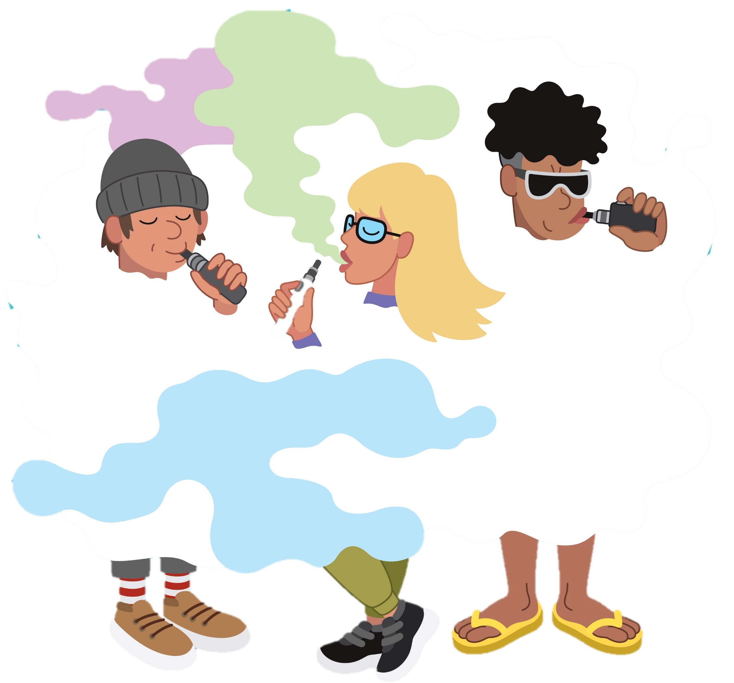
RiZiCI ZA MLADE
Industrija se ciljano obraća mladima. (Reklame na društvenim mrežama, npr. TikTok)
Aroma: Aroma čini vejpove atraktivnim u krugu mladih.
Posledice konzumiranja nikotina:
Nikotin može da proizvede negativne posledice po razvoj mozga.
Rana konzumacija povećava rizik od kasnije zavisnosti od nikotina.
Roditelji koji i sami puše: povećavaju rizik od toga da njihova deca počnu da puše ili vejpuju
Notes:
Dakle, ovo su neki mladi vaping. Mila se pita: Zašto toliko mladih ljudi vape?
Postoje različiti rizici za adolescente:
1) Industrija se posebno obraća mladim ljudima sa svojim marketingom. Zato vape dolaze u mnogo različitih boja. A njihov ukus je intenzivan i raznovrstan. To rezultira atraktivnim iskustvom ukusa.
2) Ovo iskustvo ukusa dolazi iz aroma. Različiti ukusi čine vape veoma atraktivnim. Nešto nezdravo i štetno – vaping – prodaje se sa super slatkim ukusom. Deca i adolescenti ponekad čak i ne shvataju da je to nezdravo.
3) Nikotin u vapes dovodi do brzog osećaja sreće. Nekoliko dimova iz vape stoga može direktno pomoći da se poboljša emocionalno stanje. Međutim, mozak adolescenata još nije u potpunosti razvijen. Stoga, vaping je rizik. To je zato što može uticati na razvoj mozga. I adolescenti mogu postati zavisni od nikotina brže.
4) Ako adolescenti imaju roditelje koji puše, postoji veći rizik da će sami pušiti. Deca uče u ranom uzrastu da je pušenje (ili konzumiranje nikotina) nešto normalno. Deca i mladi uče mnoge stvari od svojih roditelja. Zato nemojte pušiti pred svojim djetetom! Ili još bolje: prestanite pušiti.
Postoji mnogo načina da se podrži odvikavanje od pušenja. Takođe na različitim jezicima: npr. Linija za odvikavanje od pušenja, projekat bez dima zajedno i mnogi drugi. Oni su navedeni pod dodatnim informacijama.

Slide 8
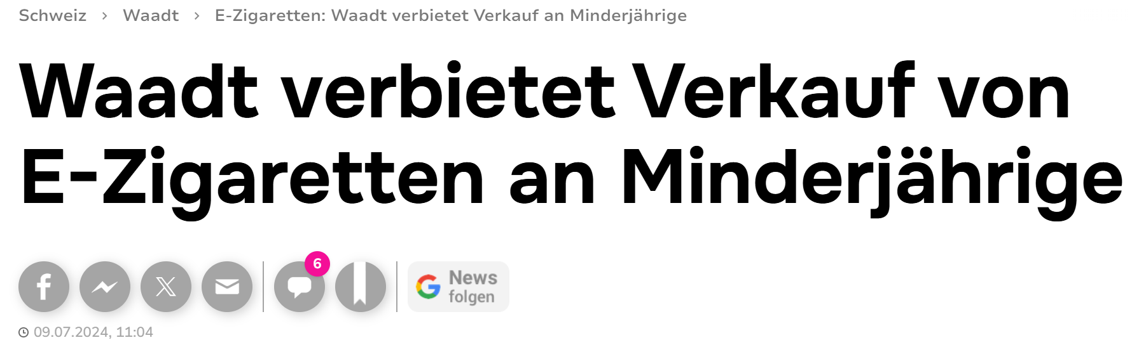
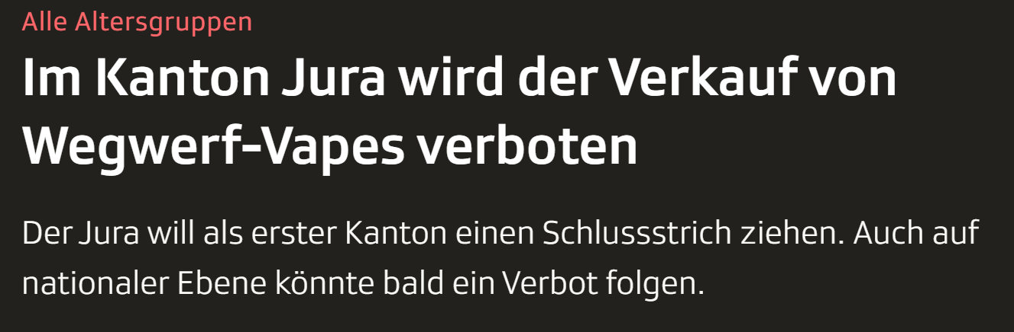
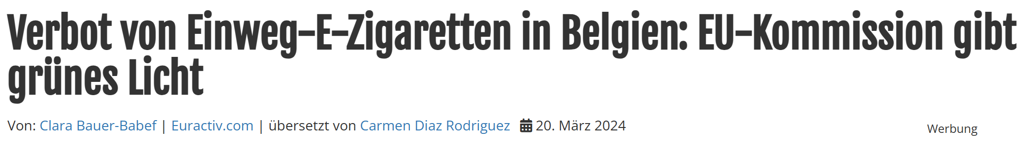
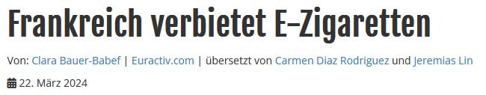
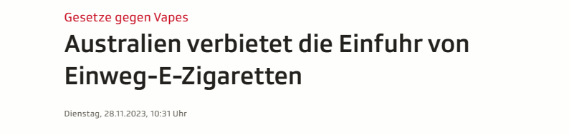

ZAKONI I ZAŠTITA MLADIH
§
U Švajcarskoj od 1. oktobra 2024. počinje da važi Zakon o duvanskim proizvodima. Njim se zabranjuje prodaja vejpova maloletnicima.
srf.ch; euractiv.de; watson.ch; parlament.ch; bag.admin.ch
Notes:
Pošto vapes su toliko opasni za mlade ljude, Mila želi da zna da li su i oni zabranjeni. Da li postoji zakon koji ograničava prodaju vape?
Zakoni i zaštita maloletnika
Do sada, nije bilo zakona o vapes u Švajcarskoj. To znači da prodaja i oglašavanje nisu regulisani.
Do sada, maloletnici u Švajcarskoj takođe mogu kupiti vapes bez ikakvih problema.
Međutim, novi zakon će se primenjivati od 1. oktobra 2024. godine.
Ovaj zakon zabranjuje prodaju vapes na under-18s.
Dok je pretraživala Internet, Mila je videla da je kanton Vaud već uveo zabranu prodaje mladim ljudima. Kanton Jura čak zabranjuje vape za jednokratnu upotrebu u potpunosti. Ona želi da zna da li postoje i druge zemlje koje su već zabranile vape. Australija, Francuska i Belgija su takođe već reagovale i zabranile jednokratne vape.
Švajcarski Nacionalni savet takođe raspravlja o opštoj zabrani vape u Švajcarskoj.

Slide 9
Kako da postupim?
Pokrenite razgovor sa vaŠim detetom
Informišite se.
Trenutak mira: ne u stresu ili u svađi
Postavite pitanja svom detetu. Slušajte.
Ne držite predavanje.
Izbegavajte kritikovanje deteta.
Postavite pravila i sklopite dogovore.
Budite uzor.
Mnogi roditelji su u sličnoj situaciji.
→ traženje pomoći
Prepoznavanje
Razumevanje
Stupanje u akciju
traženje pomoći
Informisanje
Kontakt centre i informativne platforme naći ćete u brošuri i na veb sajtu: «VAHSK.ch».
Notes:
Mila sada razume šta su vapes. Ona zna da su štetni za njenog sina Kaija. Oni mogu naškoditi njegovom zdravlju. I on može postati zavisnik od nikotina. Ona odlučuje da razgovara sa Kai. Volela bi da ima najbolji mogući razgovor sa Kai. Ona razmišlja o tome šta može da uradi povodom toga:
Saznajte pre sastanka:
Ako ste dobro informisani, bićete verodostojni u razgovoru.
Izaberite miran trenutak za razgovor: Izaberite pogodno vreme za razgovor. Ako ste oboje opušteni i imate dovoljno vremena. Ne razgovarajte sa svojim djetetom u stresnoj situaciji ili u svađi.
Postavljajte pitanja svom djetetu. I slušaj ga: Pripremite otvorena pitanja. To su pitanja na koja se ne može odgovoriti sa da ili ne. To će omogućiti vašem djetetu da vam detaljno odgovori. Primeri pitanja su: "Zašto ste počeli vaping?" ili "Šta ti se sviđa o tome?". Slušajte aktivno. Pokažite razumevanje za svoje dete.
Ne drže predavanje:Izbega vajte dugo predavanje. To bi moglo preplaviti dete. Umesto toga, uključite se u razgovor. Gde obe strane mogu da podele svoje misli i osećanja.
Izbegavajte kritiku deteta: Ne kritikujte svoje dijete. Umesto toga, pokažite razumevanje. Recite mu da ga podržavate. Ojačati samopouzdanje. Ohrabrite svoje dijete.
Postavite pravila i sklopite sporazumajedno uspostavite jasna pravila. Ovo stvara orijentaciju i sigurnost. Sporazumi mogu pomoći u vođenju djeteta na pravom putu.
Budite uzor. Deca se orijentišu na postupke odraslih. Napravite zdrave izbore i delujte dosledno. Budite snažan uzor za vaše dijete koje će pratiti.
Mnogi roditelji se osećaju na isti način: Da li se osećate preplavljeni temom? Pomoć možete dobiti na mnogim kontakt tačkama: Potpuno je normalno da se roditelji ponekad osećaju preplavljeno. U takvim trenucima trebalo bi da dobijete podršku. To im olakšava da pronađu pravi put. Ne ustručavajte se da iskoristite ove ponude. Razgovor sa drugim roditeljima ili čitanje svedočanstava takođe može da vam pomogne. Koristite savetovalište i informativne sajtove. Stručni saveti mogu vam pomoći da bolje razumete temu. I možete razviti strategije za razgovor.
Za usluge podrške, pogledajte brošuru. I pokažite prateći slajd.

Slide 10

SAVETI ZA RAZGOVOR
Šta raditi ako dete kaže: «Pa, vejpovanje je bolje nego pušenje.»?
Bez obzira na to unosiš puno nikotina u organizam. Tvoje telo se navikava na to. Ono može brzo da postane zavisno od toga. → Onda teško možeš da prestaneš sa tim.
Šta raditi kada dete laže ili krišom vejpuje?
Nežno izraziti brigu za dete – Skrenuti pažnju na rizike konzumiranja vejpova. Zauzeti jasan stav: «Ne želim da vejpuješ.»
Šta uraditi ako i ja sam pušim?
Takođe zauzeti jasan stav: «Ne želim da vejpuješ.»
Saopštiti detetu da Vam teško pada da prestanete sa tim. Treba da se kaže da je to nezdravo.
Budite dosledni. Ne pušite kod kuće.
Pravila?
Važno je postići dogovor u vezi konzumiranja vejpova. (na primer kod kuće)
Nagradite svoje dete za zdravo ponašanje.
Notes:
Mila takođe razmišlja o različitim situacijama. Šta bi trebalo da uradi kada je Kai laže i kaže da nikada ranije nije vaped?
Šta učiniti ako dijete kaže: "Bolje je od pušenja"? I dalje ima štetan sadržaj u vapes, kao i. I takođe ima puno nikotina u sebi. To može dovesti do zavisnosti. Može biti teško zaustaviti nakon toga.
Šta da radim ako moje dete laže ili vaping tajno? U takvim situacijama, međutim, s ljubavlju podelite svoju brigu za dijete. Obavestite dete o zdravstvenim posledicama vapinga. Zauzmite jasan stav da ne volite vaping.
Šta da radim ako se pušim? Ipak, zauzmite jasan stav prema detetu. Deca i adolescenti ne bi trebalo da konzumiraju nikotin. To može biti zarazna. Takođe možete otvoreno razgovarati o tome koliko vam je teško prestati pušiti.
Reguliše? Dobra je ideja da se dogovore zajedno. Razgovarajte sa svojim djetetom o pravilima o potrošnji vapea. Na primer, možete odrediti da vaping kod kuće nije dozvoljeno. Ili da vam je dozvoljeno da vape kod kuće samo na određenom mestu. Takođe se možete složiti da nema vapes / pakovanja cigareta treba da leže okolo. Takva pravila stvaraju jasnoću i orijentaciju. Oni podržavaju dete u donošenju zdravih izbora.
Razmislite o nagrađivanju vašeg deteta za njihovo zdravo ponašanje. Kako biste to mogli nagraditi? Šta mora da postigne / ispuni da bi dobio nagradu? Razgovarajte sa svojim djetetom o tome. Donesite odluku zajedno.

Slide 11
GRUPNI RAD
Razmislite šta će Vam Vaše dete reći u razgovoru.
Da li mislite da Vaše dete vejpuje?
Koja pravila biste mogli da uvedete kod kuće?
Koju nagradu biste mogli da ponudite svom detetu?
Notes:
Ako ima dovoljno vremena: Dajte roditeljima vremena da razmisle i razmene ideje sa ljudima koji sede pored njih.
→ Razgovarajte o tome sa celom grupom nakon toga

Slide 12


Završetak
Vejpovi sadrže puno nikotina. Mogu da dovedu do zavisnosti od nikotina.
Vejpovanje je nezdravo. On povećava i rizik od konzumacije drugih supstanci.
Deca i mladi ne bi trebalo da vejpuju niti da konzumiraju nikotin.
Deci čiji roditelji puše preti povećan rizik od toga da kasnije i oni sami puše.
Zauzmite jasan stav: «Ne želim da vejpuješ.»
Cilj
Ne želimo da naša deca vejpuju. Naša je dužnost da ih štitimo.
Notes:
Vapes sadrže mnogo nikotina. Oni mogu dovesti do zavisnosti od nikotina.
Vaping je nezdravo. To povećava rizik od konzumiranja drugih supstanci kasnije.
To je vrlo lako sa decom i mladima. Ne bi trebalo da konzumiraju nikotin. Naša je dužnost da ih zaštitimo od ovoga.
Deca roditelja pušača imaju veći rizik od pušenja kasnije.
Kao roditelji, zauzmite jasan stav. Budite dosledni sa svojim stavom. "Ne želim da vape." "Ljudi ne vape kod kuće." (i takođe ne puši).
Na kraju krajeva, naš je posao da zaštitimo našu decu. Ne želimo da naša deca vape. I na taj način postaju zavisni od nikotina ili konzumiraju (toksične) hemikalije.

Slide 13


KONTAKT CENTRI
Veb sajtovi
VAHSK.ch
Vapefree.info
feel-ok.ch/de_CH/eltern/themen/vapes/ressourcen/vapes/kind-vapes.cfm
bernergesundheit.ch/vapes
Lungenliga
At Schweiz
Savetovanje
Suchtindex.ch
Kantonalni centar za savetovanje u vezi bolesti zavisnosti (npr.: zfps.ch/angebot/tabak/beratung)
safezone.ch
no-zoff.ch
Linija za zaustavljanje pušenja
Osobe
Rodbina ili prijatelji koji se razumeju u vejpove
lekar ili lekarka
osobe zadužene za podučavanje
prepoznavanje
stupanje u akciju
razumevanje
Traženje pomoći
informisanje

Slide 14
Dodatne informacije
KAKO MOGU DA PRIMETIM DA MOJE DETE VEJPUJE ?
neobičan slatkasti miris
promene u ponašanju
Nepoznati elektronski uređaji
Česta žeđ ili suva usta
Promene u kondiciji ili disanju (kašalj)
Promenjeno ponašanju u odnosu prema novcu
Oscilacije raspoloženja
Stupanje u akciju
Prepoznavanje
Razumevanje
Traženje pomoći
Informisanje
Notes:
Ovi znaci mogu pomoći roditeljima da identifikuju da li njihovo dete može biti vaping:
Nepoznati mirisi: Vapes koriste arome. Ovi mirisi mogu biti privlačni. Mirišu prijatno i slatko. Na primer, breskva, menta, slatkiši.
Promena u ponašanju: Promena u ponašanju takođe može ukazivati na vaping. Na primer, kada dete postane tajnovitije. Ili ako napusti sobu ili kuću neobjašnjivo često. Dete može sakriti vaping u sobi otvaranjem prozora češće. Ili provetrite jako. Ili je koristio kupatilo neobično često ili dugo vremena.
Nepoznate stavke: Vape olovke i male bočice tečnosti su tipični vape stavke. To može ukazivati na to da je dete vaping.
Česta žeđ ili suva usta: Vaping može dovesti do suvih usta. Kao rezultat toga, dete je žedno češće nego obično.
Promene u disanju ili izdržljivosti: Vaping može da iritira disajne puteve i dovesti do kašlja i disanja nelagodnosti. To može dovesti do pogoršanja atletskih performansi.
Promenjeno ponašanje u radu sa novcem: Ako detetu iznenada treba više novca, to bi moglo biti indikacija. To je zato što vape proizvodi su često relativno skupi za dete ili adolescenta.
Razdražljivost ili promene raspoloženja: Kao što smo čuli, vaping takođe može izazvati zavisnost od nikotina. Ova zavisnost može dovesti do razdražljivog raspoloženja i promena raspoloženja kada dete ne vaping.

Slide 15

Rückmeldung
Was haben Sie heute gelernt?
Über was hätten Sie gerne mehr gehört?
Wie fanden Sie die Veranstaltung?
Notes:
Ovaj slajd je ponovo dodan nakon obnovljenih povratnih informacija. Služi kao evaluacija i pomaže nam da saznamo šta roditelji cene u vezi sa ovim događajem i šta bi se moglo uraditi drugačije sledeći put.
Postavite ova pitanja u krugu i dobijte povratne informacije od učesnika.

Slide 16
quellen
Mit Unterstützung der Zürcher Fachstelle zur Prävention des Suchtmittelmissbrauchs: Home - ZFPS – Zürcher Fachstelle zur Prävention des Suchtmittelmissbrauchs
E-Zigaretten bei AT Schweiz - AT Schweiz (at-schweiz.ch)
Neue nikotinhaltige Produkte - Konsum - Sucht Schweiz
E-Zigaretten: Waadt verbietet Verkauf an Minderjährige (watson.ch)
Nationalrat will elektronische Einwegzigaretten verbieten (parlament.ch)
https://www.srf.ch/news/schweiz/gesetze-gegen-vapes-australien-verbietet-die-einfuhr-von-einweg-e-zigaretten
Verbot von Einweg-E-Zigaretten in Belgien: EU-Kommission gibt grünes Licht – Euractiv DE
Frankreich verbietet E-Zigaretten – Euractiv DE
Im Jura soll der Verkauf von Wegwerf-Vapes verboten werden - News - SRF
E-Zigaretten (admin.ch)
Alle Icons wurden bei thenounpoject.com erworben.
Alle Grafiken, sofern nicht anders beschrieben wurden bei istock.com erworben.

